Slide 1
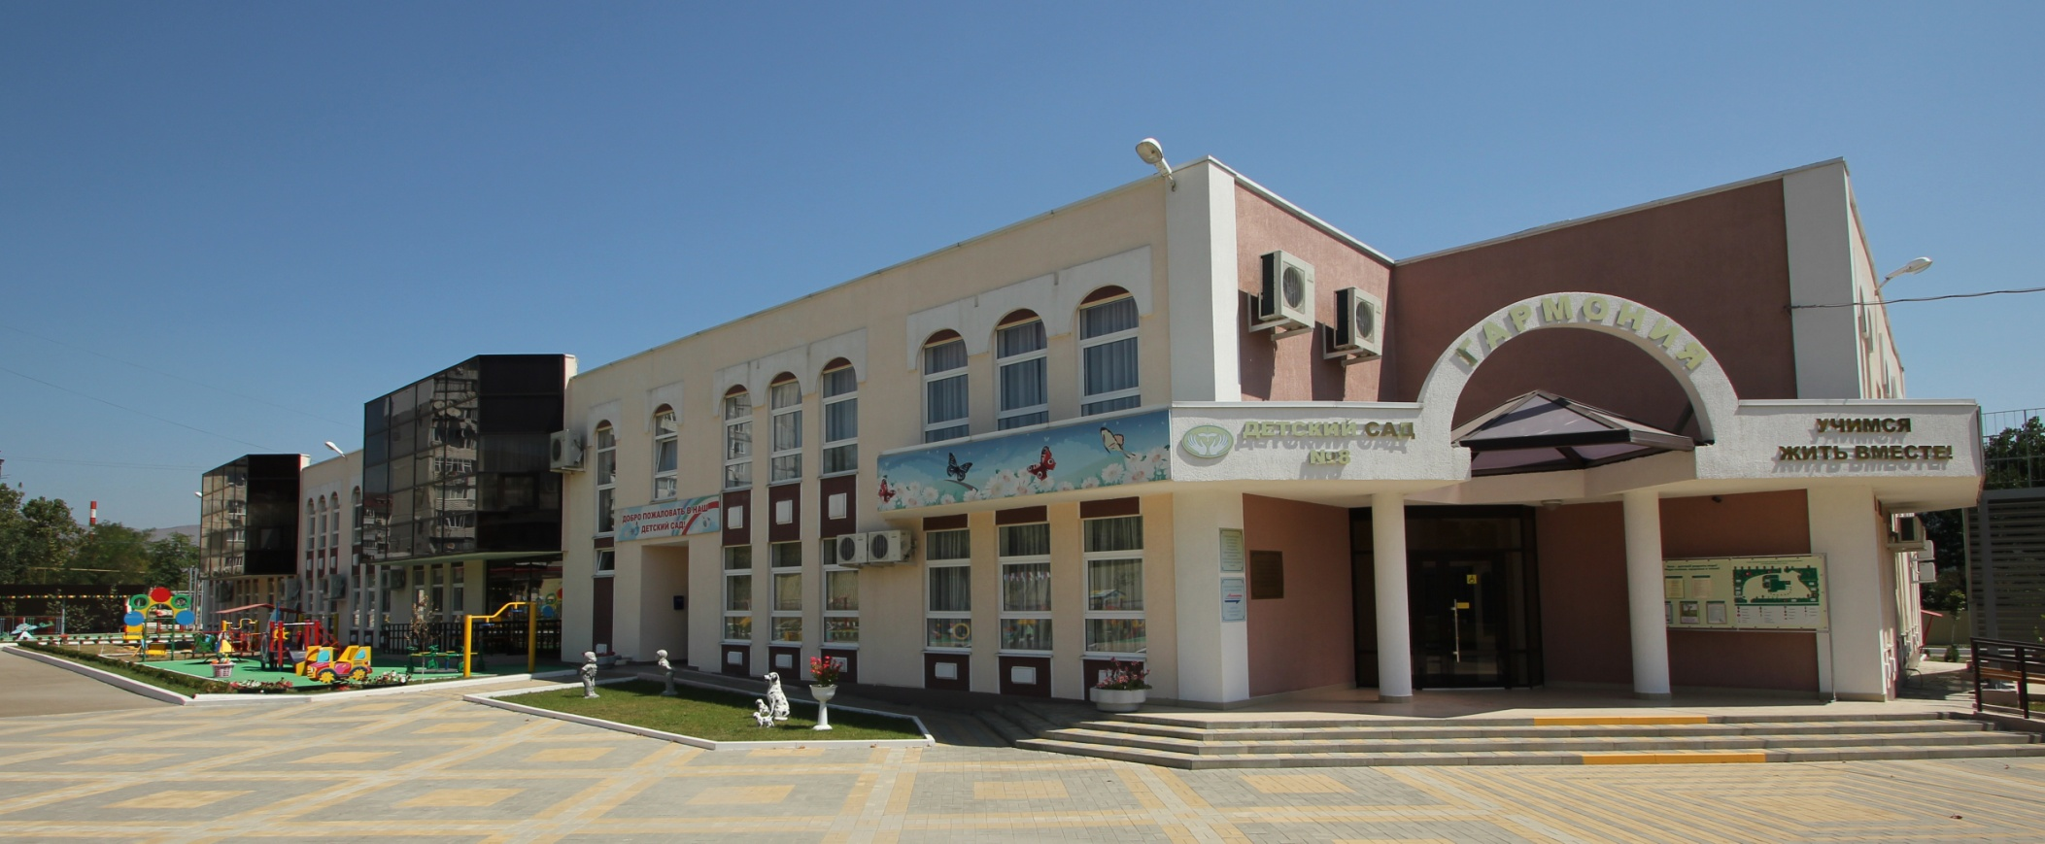
Муниципальное бюджетное дошкольное образовательное учреждение детский сад комбинированного вида №8 «Гармония» муниципального образования город Новороссийск
улица Набережная 43а
Тел.: 8(8617)631310
E-mail: ds8garmoniya@mail.ru

Slide 2
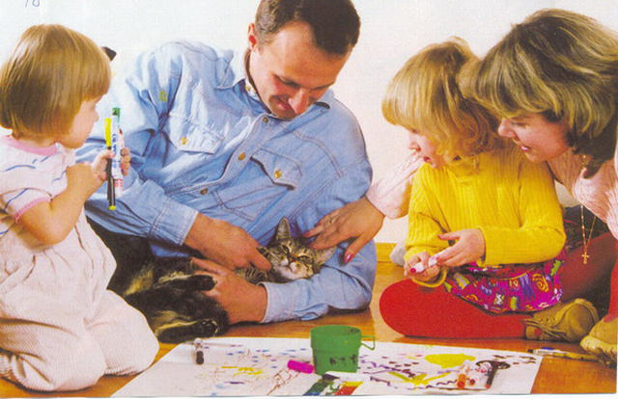
Тема проекта: «Интегративная школа детства – модель системной иерархии социально-педагогического ансамбля на основе совместной проектной деятельности с семьей»

Slide 3
НОВИЗНА И ОРИГИНАЛЬНОСТЬ инновационного проекта «ИНТЕГРАТИВНАЯ ШКОЛА ДЕТСТВА»
НОВИЗНА:
в разработке модели активного сопровождения родительского сообщества, создании совместных образовательных проектов на основе выявления потребностей каждой семьи воспитанников дошкольного образовательного учреждения;
- накоплении и распространении опыта на самых различных уровнях образовательной системы, «запуске» результатов проективного сотрудничества с семьей на всех ступенях образовательной вертикали – от службы ранней помощи до школы.
ОРИГИНАЛЬНОСТЬ:
- продвижение и реализация идеи гармоничного сосуществования здоровых детей и детей с ограниченными возможностями;
- создание единого диалогового пространства педагогов и родителей.

Slide 4
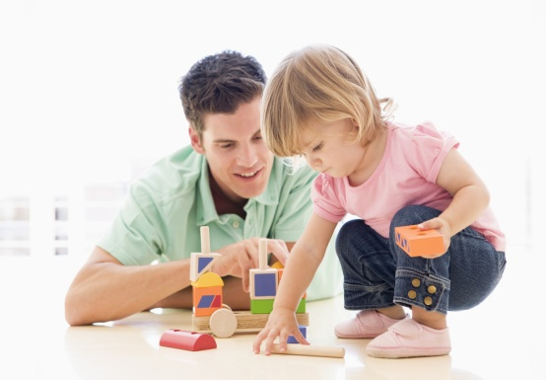
Проект «Интегративная школа детства» раскрывает:
неформальное привлечение родителей в педагогический процесс, а фактически равное партнерское, взаимополезное сотрудничество семьи и дошкольного образовательного учреждения
содержание каждого структурного звена дошкольного образовательного учреждения как модель системной иерархии социально-педагогического ансамбля на основе совместной проектной деятельности с семьей
определение основных направлений образовательного сотрудничества с семьями воспитанников МБДОУ, важности соблюдения рациональных путей взаимодействия при использовании активных и интерактивных форм общения с родителями

Slide 5
Планируемые результаты работы
1
организация экспериментальной работы в соответствии с планом каждого этапа, осуществление активной деятельности творческих групп в рамках работы над проектом;
2
систематизация работы в рамках проекта, выступление на городских методических объединениях, краевых научно-практических конференциях и семинарах с целью информирования и распространения опыта проективной деятельности;
3
формирование отлаженного механизма взаимодействия с семьей на различных площадках образовательной системы ДОУ (структурных подразделениях), совершенствование научно-методической базы в рамках проекта;
привлечение к участию и сотрудничеству различные организации и структуры города Новороссийск
проведение мониторинга на каждом этапе проекта с семьями воспитанников ДОУ, с целью выявления результатов эксперимента, позитивного влияния на интегративную модель ДОУ;
размещение информации о реализации проекта "Интегративная школа детства" на сайте ДОУ, в буклетах, информационных листках, подготовка материалов для статей с целью публикации в методических пособиях, журналах;
моделирование и реализация продуктов совместной деятельности с семьей по социально-психологическим, образовательно-воспитательным, физкультурно-оздоровительным, информационно-просветительским и досуговым направлениям проективной работы, выстраиваемых на основе потребностей и запросов семьи;
реализация технологических решений в формате разработанного рельефного стенда "Древо Мудрости" и дизайна макета "Интегративная школа детства"
участие в социально значимых мероприятиях города, проведение обучающих семинаров, мастер-классов, тренингов, круглых столов на базе МБДОУ и других образовательных учреждений;

Slide 6
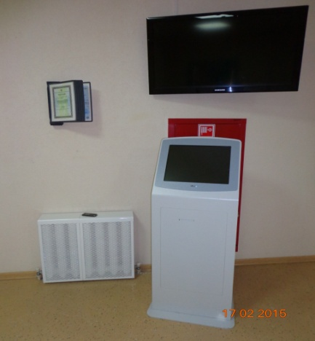
Объем выполненных работ по проекту Материально –техническое оснащение проектной деятельности
Информационный киоск

Slide 7
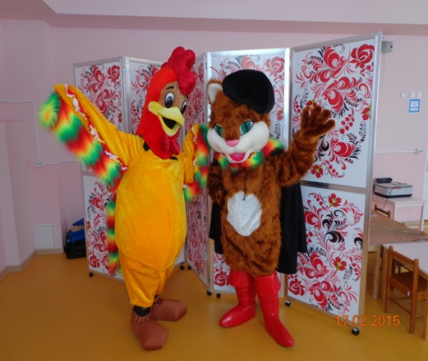
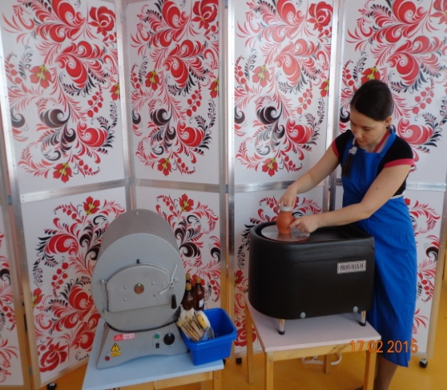
Объем выполненных работ по проекту Материально–техническое оснащение проектной деятельности
Материально-техническое оснащение студии «Учимся вместе»

Slide 8
Объем выполненных работ по проекту материально–техническое оснащение проектной деятельности
Макет «Древо мудрости»

Slide 9
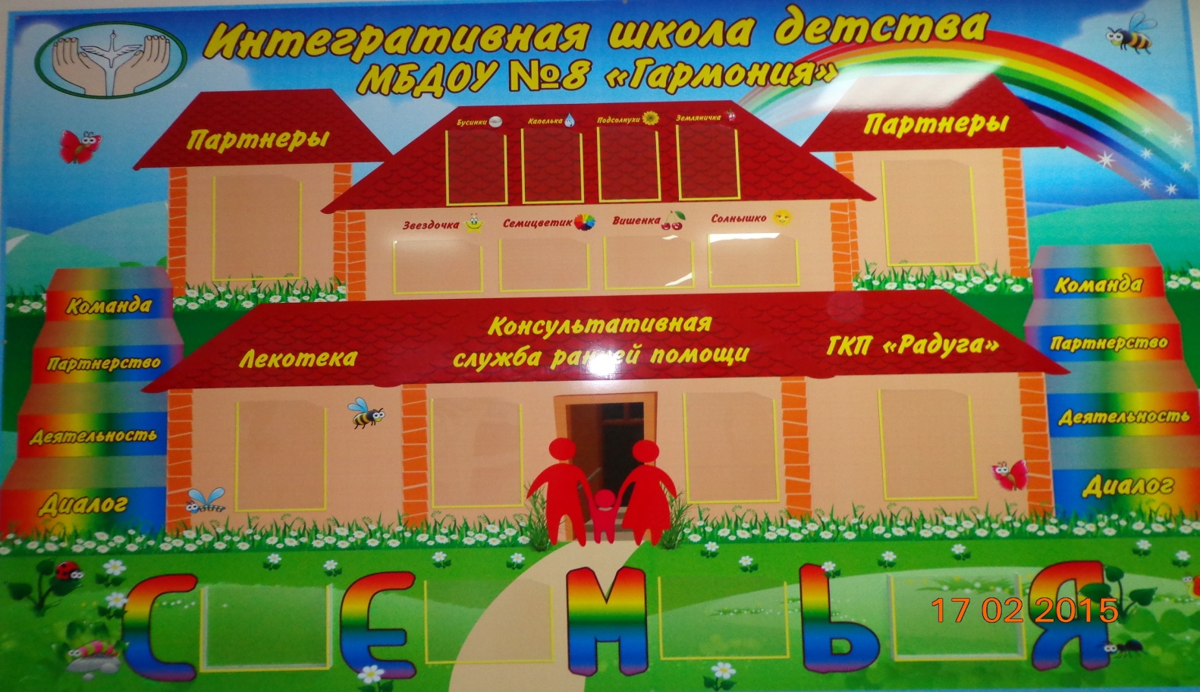
Объем выполненных работ по проекту материально–техническое оснащение проектной деятельности
Стенд «Интегративная школа детства»

Slide 10
Объем выполненных работ по проекту Материально–техническое оснащение проектной деятельности
Дидактический и игровой материал для «Лекотеки» (библиотеки игрушек для детей раннего возраста)
Приобретено: стационарная видео-камера, ноутбук, программное обеспечение для КСРП
Оборудование для мини-типографии

Slide 11
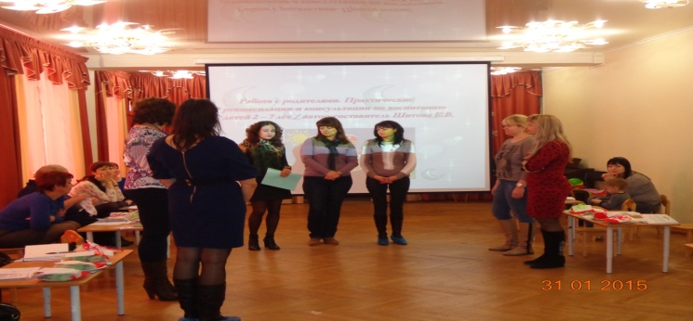
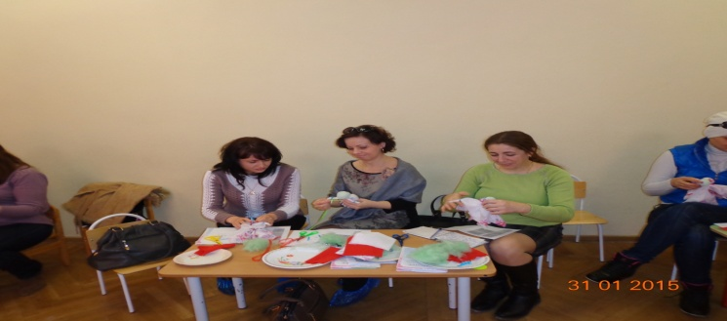
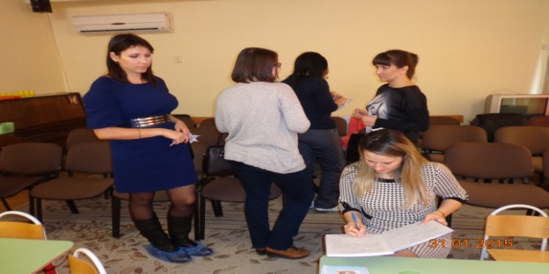
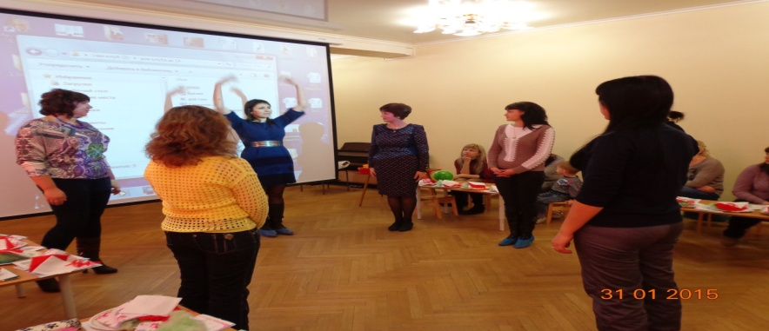
Планируемые результаты работы Организация совместных проектов– выстраивание партнерских отношений
«Учимся играя»
«История успеха»
«Лабиринты сказок»
«Копилка семейных традиций»

Slide 12
Диссеминация проектной деятельности «Интегративная школа детства»
Публикации:
в СМИ
Научно-методическом журнале центра развития образования города Новороссийска «Начало»
Выпуск методических материалов, освещающих результаты проектной деятельности МБДОУ №8
размещение материалов на сайте www.dsgarmonia.ru
Выступление педагогов и специалистов МБДОУ на конференциях, семинарах всероссийского, краевого, муниципального уровня по проектной деятельности «Интегративная школа детства»

Slide 13
Не надо шагать впереди. Дай руку ребенку и шагни вместе с ним!
Спасибо за внимание!

